Slide 1
Tudo o que você precisa saber sobre Vagrant e Puppet.
AIT - PROEG.

Slide 2
Tema da palestra do Marcelo Andrade no #TáSafoConf2015.

Slide 3


Slide 4
Vagrant.
Ferramenta para facilitar o deploy de ambientes em geral (Geralmente para ambientes de desenvolvimento).
Utiliza os conceitos de providers , provisioners e de boxes.
Não é um software de virtualização, e sim um “gerenciador” de máquinas virtuais.
Usa como provider padrão o VirtualBox, mas pode ser usado com VMWare, KVM, LxC e até com AWS.
Utiliza o Vagrantfile como arquivo de configuração.

Slide 5
Workflow.

Slide 6
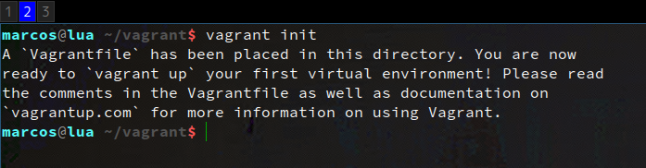
Vagrant.
vagrant init
vagrant init ubuntu/precise64

Slide 7
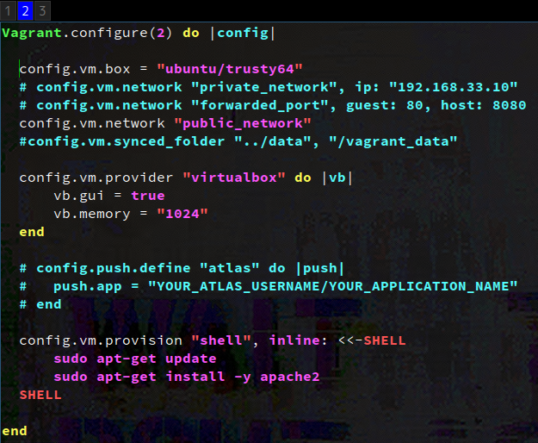
Vagrant.
editar Vagrantfile

Slide 8
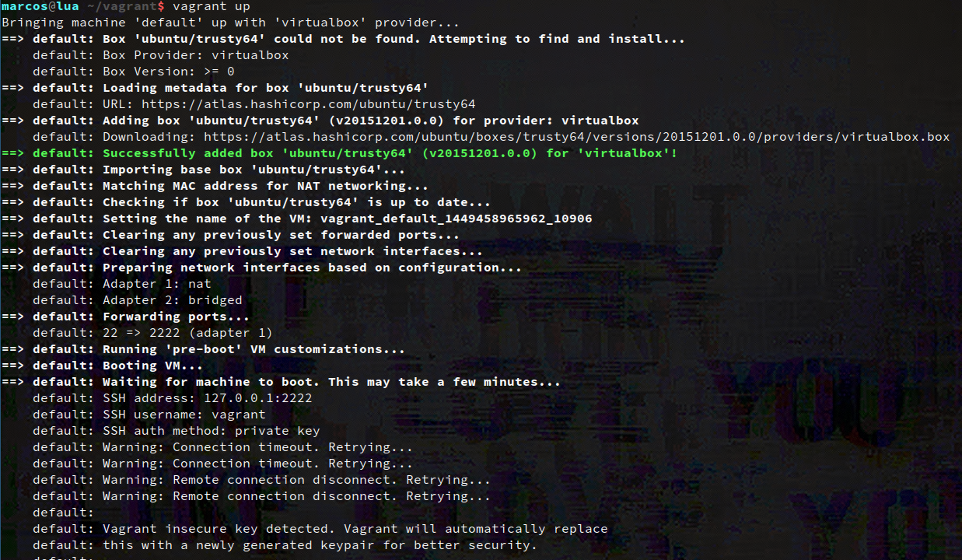
Vagrant.
vagrant up

Slide 9
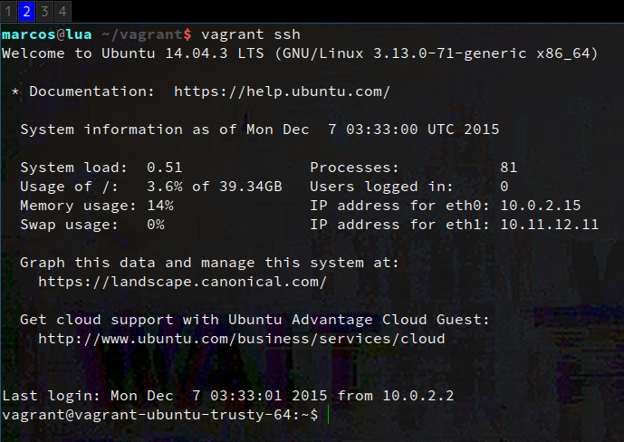
Vagrant.
vagrant ssh/rdp

Slide 10
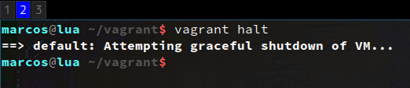
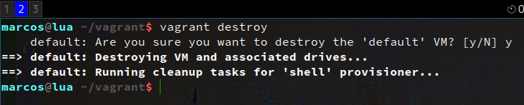
Vagrant.
vagrant halt/destroy

Slide 11
Vagrant.
https://vagrantup.com

Slide 12


Slide 13
Puppet.
Ferramenta para uniformizar e facilitar a configuração de ambientes.
Usa de “manifestos” para a configuração de um tal sistema.
Utiliza sua própria linguagem, e a partir da versão 2.6 já é possível escrever configurações puramente em ruby.
Funciona tanto para gerenciar VMs quanto para computadores pessoais e servidores.
Tudo é tratado como dados e inserido em um catálogo.
Uma só configuração pode ser intercambiável entre sistemas/distros.

Slide 14
&

Slide 15
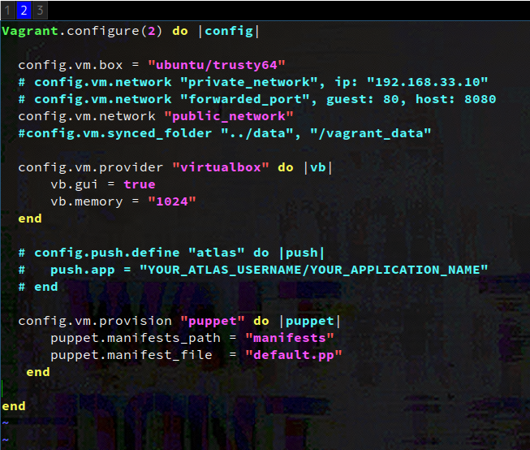
Vagrant & Puppet.
editar Vagrantfile

Slide 16
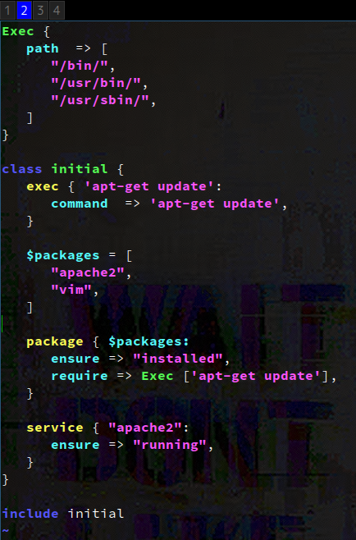
Vagrant & Puppet.
criar manifests/default.pp

Slide 17
The End.

